Slide 1
둘째마당 기초! 모바일 웹 익히기

Slide 2
03장. 스마트폰 페이지 전환효과 익히기
01. 목록 만들기
02. 다양한 페이지 링크 연결
03. 다양한 페이지 전환효과

Slide 3
01. 목록 만들기
① Unordered List
ul 엘리먼트는 순서가 없는 목록을 표현하기 위해 앞에 블릿(작은점)을 붙여서 표현
<ul><li>사과</li><li>바나나</li></ul>

Slide 4
01. 목록 만들기
② Ordered List
ol 엘리먼트는 항목에 숫자를 붙여서 순서가 있는 목록형식으로 표시할 때 사용
<ol><li>커피</li><li>홍차</li></ol>

Slide 5
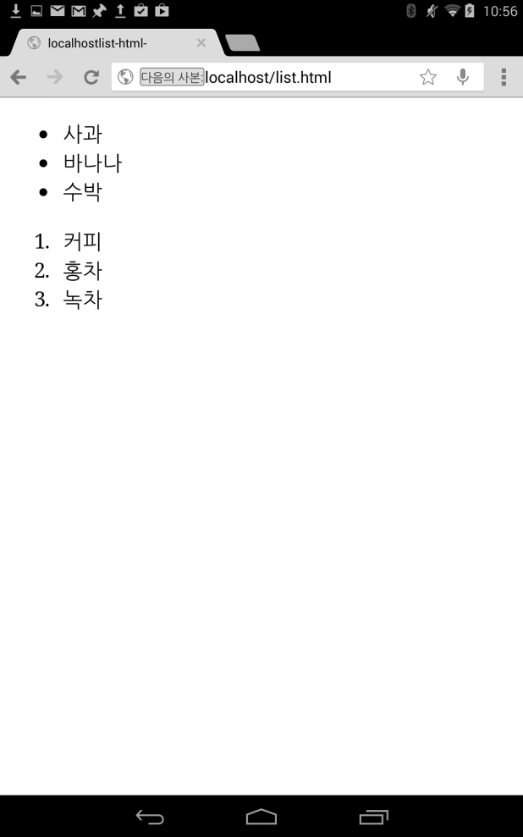
[따라해 보세요] 간단한 목록실습 예제 (ex10-01)

Slide 6
02. 다양한 페이지 링크 연결
① 같은 내부 페이지
링크 연결 시 상대경로로 지정하면 원하는 정상적인 장면 전환 효과 활용가능
예) <a href="sub.html">서브페이지 이동</a>

Slide 7
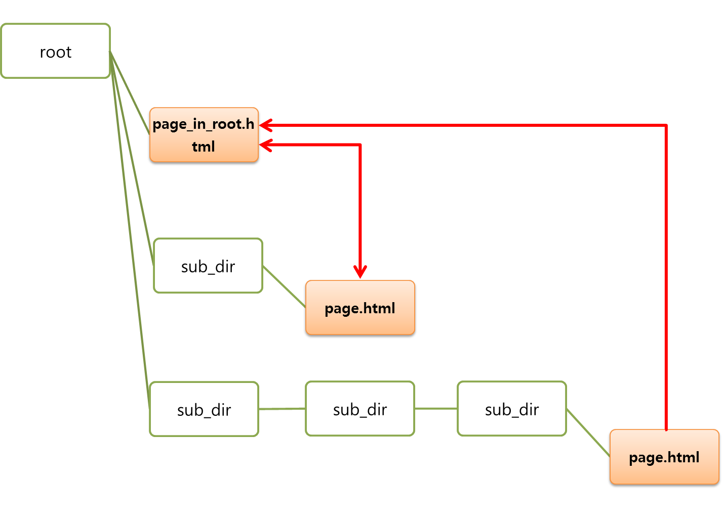
절대경로 vs. 상대경로
sub_dir/page.html
../page_in_root.html
../../../page_in_root.html

Slide 8
02. 다양한 페이지 링크 연결
② 대화 상자 열기
대화상자의 UI가 필요하다면 data-rel="dialog" 사용
예) <a href="sub.html" data-rel="dialog">대화상자 띄우기</a>

Slide 9
02. 다양한 페이지 링크 연결
③ 외부 도메인 열기
외부 URL을 지정하면 장면 전환효과가 발생하지 않음
<a href="http://www.jquery.com">구글 페이지 연결</a>
④ 내부 도메인 파일을 외부 도메인으로 열기
별도의 자바스크립트 모듈을 사용할 때 혹시 충돌이 난다면 rel="external"을 활용
<a href="sub.html" rel="external">외부 도메인처럼 연결</a>

Slide 10
버튼 UI 만들기
<a href="main.html" data-role="button" data-rel="back"
data-theme="b">돌아가기</a>

Slide 11
[따라해 보세요] 다양한 페이지 링크 연결예제 (ex10-02)

Slide 12
03. 다양한 페이지 전환효과
Slide, Slide Up, Slide Down, Fade, Pop, Flip 의 총 6가지의 다양한 페이지 전환 효과
<a href="sub_t.html" data-transition="효과이름">효과</a>

Slide 13
slide

Slide 14
Slideup/slidedown

Slide 15
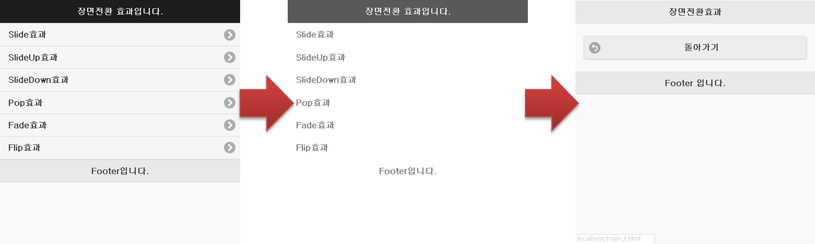
fade

Slide 16
pop

Slide 17
flip

Slide 18
03. 다양한 페이지 전환효과
버튼에 아이콘 넣기
data-icon="back"

Slide 19
다양한 아이콘
http://demos.jquerymobile.com/1.4.3/icons/

Slide 20
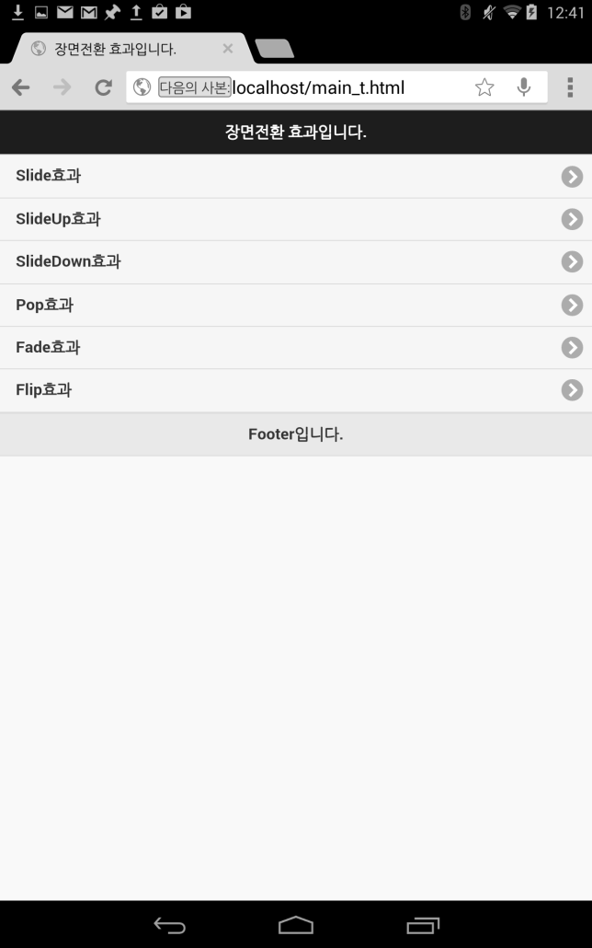
[따라해 보세요] 다양한 페이지 전환효과 예제 (ex10-03)

